Slide 1


Secretaria Municipal de Saúde - ANCHIETA
FMS - CNPJ: 11.243.552/0001- 47
Produção
3º QUADRIMESTRE - PERÍODO DE SETEMBRO A DEZEMBRO - 2020
GESTOR: Martinhos Scantamburlo.
http://187.33.161.226:9099/biEsus.xhtml
http://siops.datasus.gov.br/consleirespfiscal.php?S=1&UF=42;&Municipio=420208;&Ano=2019&Periodo=2
Fonte: Rang, SISREG e E-SUS Ministério da Saúde, SIOPS.

Slide 2
Informe importante:
Em função da Pandemia do Coronavírus - COVID-19, os procedimentos e atendimentos a pacientes são desenvolvidos seguindo todos os protocolos de segurança pela equipe de trabalhadores da saúde.
Neste período há uma diminuição de procedimentos realizados em função dos processos de exigência legais de isolamento social.

Slide 3
PRESTAÇÃO DE CONTA DO 3º QUADRIMENSTRE 2020
Apresentação do SISREG – Sistema de encaminhamentos de pacientes para Tratamento Fora de Domicílio
Transporte de Pacientes para Fora de Domicílio – TFD
Mês/ano | NÚMERO DE VIAGENS | NÚMERO DE PACIENTES | ACOMPANHANTES
Setembro a Dezembro/2020 | Unidade | Unidade | Unidade
Total | 497 | 2.147 | 295
Fonte: Rang/SISREG 2018 – setor do TFD

Slide 4

3º Quadrimestre/2020
Procedimentos de exames de imagem, consultas e atendimentos – Setembro a Dezembro/ 2020
Ressonância Magnética – 275
Ultrassonografia – 195
Sessões Fisioterapia – 630
Raio X – 27
Tomografia – 18
Atendimento da Psicóloga 245
Colonoscopia – 18
Exames de diagnóstico laboratorial – 14.183
Densitometria- 100
Mamografia – 153
Consultas especializadas – 465
TFD 497 viagens e 2.445 pacientes transportados
Paciente que realizaram cirurgias de Cataratas – 25
Cirurgias Geral - 11

Slide 5
3º Quadrimestre/2020
Principais procedimentos desenvolvidos por área de atuação - 4 meses – Setembro a Dezembro/2020
Procedimentos individuais conforme registro – 18.744
Visitas Agentes – 1.798
Agentes de Endemias – 3.808
Comprovações Relatórios.
Fonte: e-SUS - Atenção Básica Ministério da Saúde e Rang.

Slide 6
3º Quadrimestre/2020
ATIVIDADES-PRODUÇAO
UPA-UNIDADE DE PRONTO ATENDIMENTO DO MUNICÍPIO DE ANCHIETA-SC

Slide 7
Unidade de Pronto Atendimento – Hospital
PRODUÇAO DO 3º QUADRIMESTRE/2020
Consultas Dr. Juarez –507;
Consultas de Plantão – 2.281
Procedimentos realizados na UPA – 5.315

Slide 8
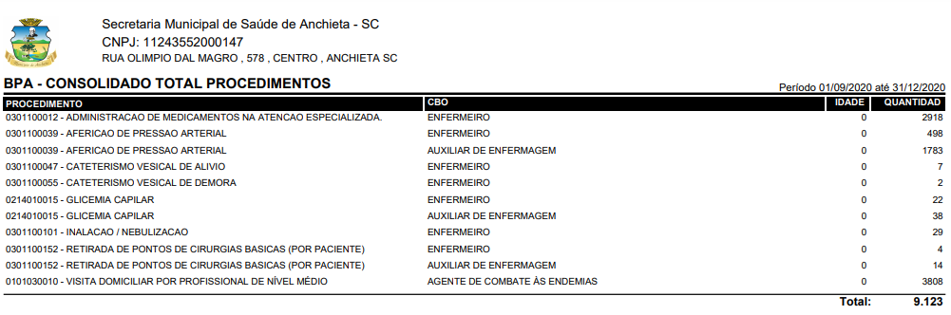
ESSES PROCEDIMENTOS SÃO REALIZADOS PELA EQUIPE DE ENFERMAGEM DA UPA DO MUNICÍPIO

Slide 9
Aplicação de Recursos em Ações e Serviços Públicos de Saúde
Receita bruta de Impostos e Transferências | 15.921.970,43
Despesas na função saúde (liquidadas) | 7.530.814,43
Deduções | 3.389.456,03
Despesas para efeito de cálculo | 4.141.358,40
Mínimo a ser aplicado – 15% | 2.388.295,57
Aplicado à maior | 1.753.062,83
Percentual aplicado | 26,01

Slide 10
Muito Obrigado!

